Slide 1
云计算发展趋势
电子商务与智能服务研究中心
邓国华 2014.4.11

Slide 2
云计算发展趋势
京东云平台

Slide 3
趋势一、云服务经纪商CSB（cloud service brokerages）快速发展
云服务经纪商：管理云服务的使用、性能和交付，并在云供应商和云使用者之间协商关系的机构。（NIST）
功能：
统一的云服务管理平台（身份认证、单点登录、云服务状况、成本效益分析等）
服务目录、服务信息发布
协助客户选择比价，客户定制化，服务集成，云服务监控、安全、备份，客户云服务的合同、技术、账单等支持
Notes:
http://www.d1net.com/cloud/xaas/85509.html

Slide 4
国内：云服务经纪商发展势头较好，主要集中在SaaS云服务。如：腾云在线、风云在线等。
国外：EnStratus(Dell)、ServiceMesh（CSC）等公司提供全面的IaaS、PaaS和SaaS3个层次的企业级云经纪商服务。

Slide 5
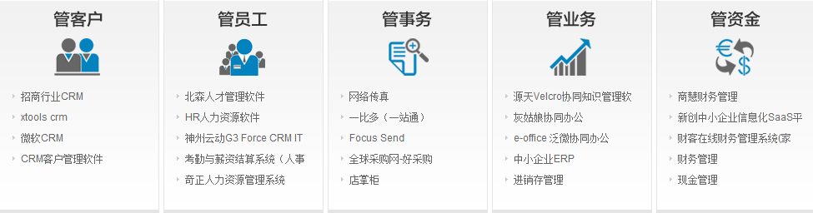
风云在线
通过在线应用平台——CNSaaS.com向用户提供基于云计算的软件服务和解决方案。

Slide 6
ServiceMesh
ServiceMesh敏捷平台（Agility Platform）可以帮助企业客户过渡到一个更加灵活的IT运营模式，实现自我服务的配置和管理的标准化，也能够实现全面的IaaS、PaaS和SaaS产品经营模式，以提高业务灵活性和降低运营成本。提供云规划、部署、管理、迁移、安全等企业级云服务。
http://www.servicemesh.com

Slide 7
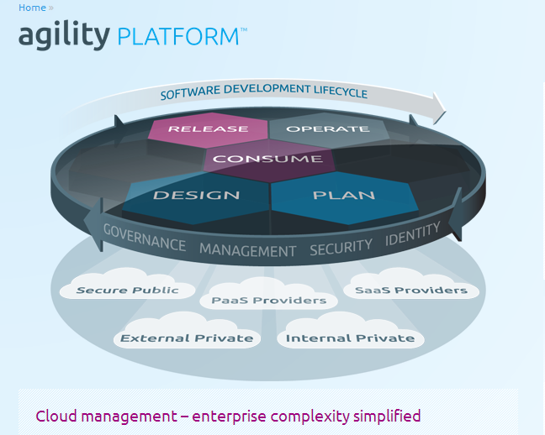
http://www.servicemesh.com/agility-platform-cloud-management/

Slide 8
趋势二、开源云平台继续火热
5个有代表性的开源的云平台： Hadoop、Eucalyptus、OpenNebula、CloudStack 和 OpenStack ，基于开源技术构建云基础设施有望成为新的流行，开源云技术将继续朝向多元化的目标向前推进。开源PaaS平台Cloud Foundry（VMware）在企业环境的早期实践将继续深化，并且不断发展成熟。
开源云平台受到很多企业与厂商的青睐
开源云平台开发成为软件开发的热门

Slide 9
Hadoop将Google核心技术GFS和Map-Reduce开源，开始了开源发展之路。经过差不多10年的发展积累了 Facebook、EMC、eBay、Twitter、IBM、Microsoft、Apple、HP...等，国内的公司有淘宝、百度等客户。
Apache Hadoop上实现搭建Windows Server以及Windows Azure平台，SQL Server2012:集成开源Apache Hadoop
越来越多的企业级产品转向Hadoop

Slide 10
Eucalyptus客户：Sony、Puma、美国国防部等；和Amazon达成合作，允许用户将私有云和公有云服务（一种混合云）整合起来，充分利用双方整合的优势。
Openstack：由 Rackspace 和 NASA 共同开发的云计算平台，帮助服务商和企业内部实现类似于 Amazon EC2 和 S3 的云基础架构服务(Infrastructure as a Service, IaaS)。OpenStack 包含两个主要模块：Nova 和 Swift，前者是 NASA 开发的虚拟服务器部署和业务计算模块；后者是 Rackspace开发的分布式云存储模块，两者可以一起用，也可以分开单独用。OpenStack 开源项目陆续得到IBM、Dell、Citrix、 Cisco、 Canonical 这些重量级公司的贡献和支持，发展速度非常快，有取代另一个业界领先开源云平台 Eucalyptus 的态势。网易、爱奇艺、 用友、京东、百度、360、美团等纷纷选用OpenStack开发部署自己的云平台。

Slide 11
趋势三、巨头角逐公有云
2013年6月，联合世纪互联微软Windows Azure正式进入中国，成首个落地中国的世界云计算平台。
2013年11月，SAP与中国电信合作，成立合资公司-中数通信息有限公司，共同推进SAP云产品的部署应用。
2013年12月，谷歌发布GCE（Google Compute Engine），提供类似Amazon EC2的Iaas服务。
2013年12月18，Amazon公共云服务AWS推出中国云计算平台。中国成AWS亚太第4个区域，全球第10个区域；
IBM与IDC服务提供商世纪互联宣布联手，将IBM云计算基础价格服务SCE+(SmartCloud Enterprise+)正式引入中国；
阿里云推出“阿里云1218”活动，全线产品降价50%；金山推出部分云主机限量免费。

Slide 12
价格战
2014.3.27Google宣布了一系列让人瞠目结舌的降价措施，包括云计算下调32%、云存储下调68%，数据库服务BigQuery更是跳水了85%。经过这一番调整后，google的on-demand pricing（按需定价）甚至比其他服务商的3年预定价格还要便宜。
AWS的：S3存储服务平均降价51%，EC2计算服务降价38%，关系型数据库服务RDS将平均下降28%，而基于Hadoop的大数据服务EMR，将按照服务内容的不同下降27%到61%不等。微软、阿里云等也有大幅降价。
在微软、谷歌、亚马逊和阿里云大降价之后，云计算这整个行业进入了一个新格局，从寡头坐享丰厚利润，变成了拼运维、拼供应链，看谁的服务和生态更好。这些竞争会加速IT产业的变革，让以云为主的IT生态变成更加方便和低价，受益的是全体企业用户。

Slide 13
趋势四、AWS将继续延续创新步伐
亚马逊击败IBM获美中情局6亿美元云计算服务合同
AWS在2013年的营收将达到40亿美元；
2010年AWS发布了61个产品与服务，2011年是82个，2012年是159个，2013年已经发布了264个新产品与服务；
拥有超过5000家咨询和系统集成合作伙伴，3000家技术和ISV伙伴，以及超过1100个软件清单，存储对象去年4月超过2万亿，无可争议的IaaS市场的领导者。
亚马逊AWS的市场占有率是其他14家主要公司总和的五倍（Gartner），亚马逊的IaaS和PaaS收入就比其主要竞争对手的总和还要多——Salesforce、微软、IBM和谷歌（Synergy Research）。

Slide 14
Amazon如何实现如此多创新？
AWS高度可扩展基础架构为用户带来可靠的计算、存储以及网络基础功能。
Amazon将云计算作为一种完整的软件发展规则而不是对托管技术的扩展。
在产品推广的基础上，产品创新一直保持大力投入
AWS将一如既往的在云计算的发展道路上创新领跑！

Slide 15
趋势五、云生态系统愈发重要
云平台
第三方
云服务商
用户
现状：云服务供应商所构成的生态系统丰富性上并不完全平衡。AWS提供更为丰富的服务平台功能，第三方的配套服务也最多。
趋势：微软也基于Microsoft Azure着力打造一套丰富度极高的生态系统，Google也加大对IaaS的投入，随着GCE的推出也覆盖了云计算三种模式的生态布局。国内阿里云、京东云、百度云等都在着力布局云计算打造自己的云生态系统。
生态系统的丰富程度成为云计算水平的重要考量依据。

Slide 16
趋势六、云计算改变传统行业，更多软件公司出现
产品或服务用IT封装成相关应用程序，部署在云环境中。
软件开发
Products
管理维护
Services
IT工作
后端支持
前端价值交付

Slide 17
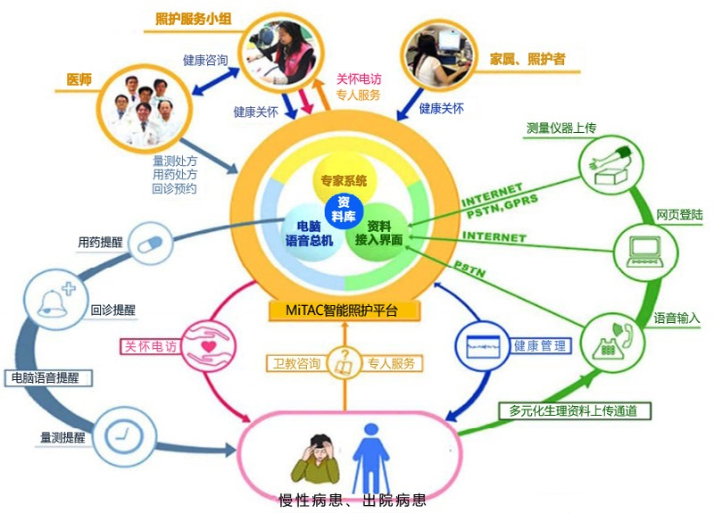
示例-智慧医疗

Slide 18
智能穿戴：电话、邮件、健康监测、定位、摄像、存储等
车联网、智能交通
智能家居

Slide 19
趋势七、云计算继续影响应用程序开发、部署
应用程序迁移到云端的五种方式：重新部署到基础设施云（IaaS）、重构平台即服务（PaaS）、修改IaaS或PaaS、在PaaS上重建、用软件即服务（SaaS）替换。
云计算不像过去仅作为应用程序部署的特殊情况，逐渐成为技术领域中的标准化准则。
更多的应用程序开发在云架构之上
非云应用程序的部署逐渐失去统治地位
云计算将能产生全新类型的应用程序

Slide 20
趋势八、私有云将迎来严峻挑战
很多私有云项目实施进展缓慢（预算紧张、供应商评估周期、开发周期、员工技能、内部政策）
应用程序部署决策成常态问题：
部署到公共云：未来APP无法回到私有云或企业内部，一经部署无法脱离第三方云环境
部署到私有云：要求企业更高效的规划出私有云环境，并能保证提供类似公共云便捷性与功能性等性能。
部署自购服务器（传统方式）

Slide 21
京东云平台
京东云战略规划
京东云解决方案

Slide 22
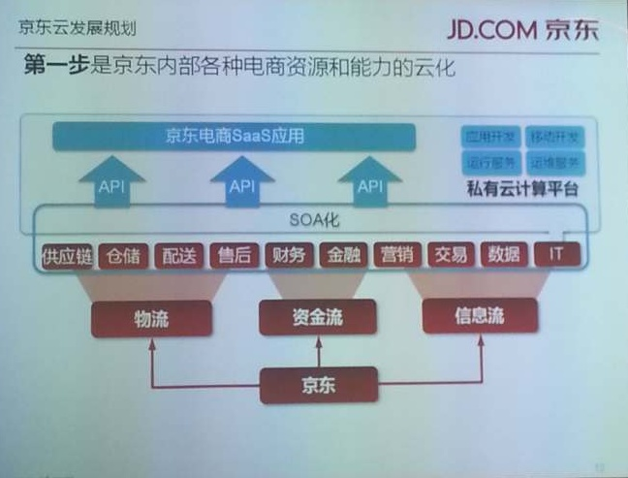

Slide 23
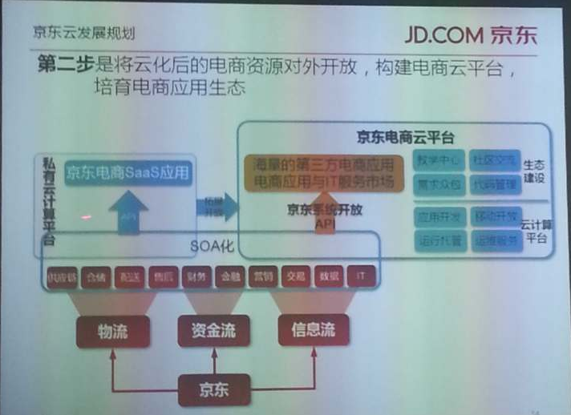

Slide 24
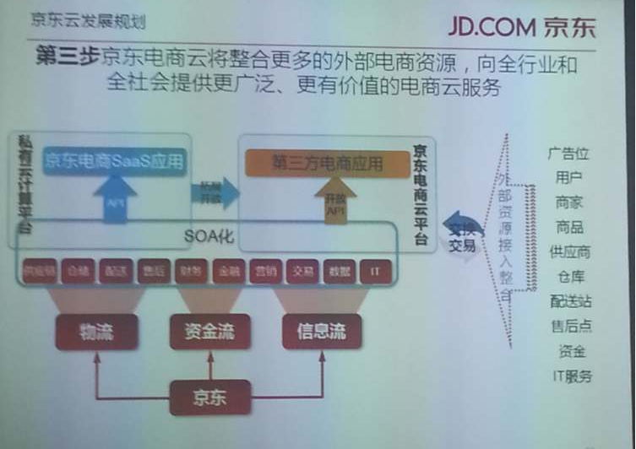

Slide 25








京东云解决方案

Slide 26
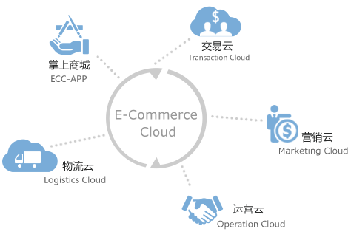
京东电商云
京东电商云依托十年电商经验，为传统企业提供基于京东云服务的电商解决方案，助力传统企业快速、高效、低成本的拓展电商业务。

Slide 27
京东电商云 E-Commerce
为企业提供从营销到交易平台搭建、多渠道管理集成、订单处理、仓储配送、物流优化等完整的电子商务解决方案
京东电商云 L-Commerce
为本地生活服务类企业提供移动互联网CRM云解决方案，轻松打造商家自主品牌APP

Slide 28
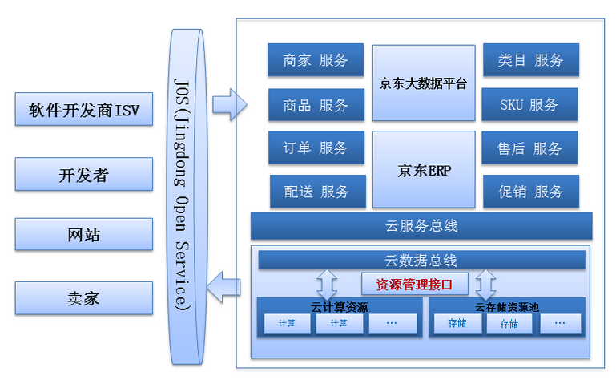
京东宙斯JOS- (Jingdong Open Service京东开放服务)
Notes:
通过JOS，可以打通卖家信息系统和京东的营销系统、供应链系统、物流系统、服务系统，实现卖家信息系统和京东信息系统的无缝对接。
JOS是面向电商的云服务平台。
服务卖家
京东的卖家可以根据自身运营需要，在JOS上选择或定制符合自己需求的应用系统，并通过JOS平台部署，快速使用，大大减轻商家运营成本。
服务ISV
ISV可基于京东的开放服务为卖家开发独立的商用软件系统，如：店铺管理、订单管理等应用，帮助卖家提高工作效率。
服务开发者/网站
个人开发者或网站，无论是无线应用、还是网站，都可以使用京东的开放服务，为卖家、买家开发各种丰富的应用，并通过收益分成的模式获取报酬。

Slide 29
API开放
9.配送API
10.地址库API 11.物流API
12.京东快车API 13.数据API 14.促销API
15.图片空间API 16.咚咚API
面向用户：
1.类目API
2.商品API 3.推荐API
4.京东联盟API 5.价格及促销API 6.授权登陆
面向商家：
1.类目API
2.店铺API 3.商品API
4.SKUAPI 5.订单API 6.工单API
7.备件库API 8.自主售后API
服务市场：
1.服务平台API 提供服务订购关系查询API 供应商：
1.供应商API 提供供应商信息

Slide 30
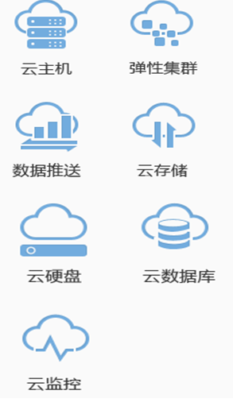
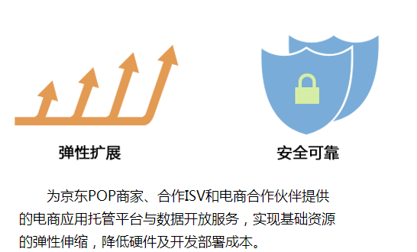
JD Hosting(京东云鼎) —专注于IT资源托管和数据云服务

Slide 31
JD Engine (京东云擎) —云端的web应用引擎
京东应用引擎，提供支持Java、Ruby等多种语言、弹性web服务端运行环境，帮助开发者快速开发并部署应用。
核心服务
应用引擎(JAE)
1.支持多语言开发 2.一键部署
3.弹性伸缩 4.分布式高可用
服务
组件
云数据(JDS)提供 多种稳定可靠的数据库服务，支持用户按需申请、动态伸缩
云存储(JSS) 是京东云提供的海量、安全、低成本、高可用的云存储服务
云测试(JTS) 提供web APP多用例多环境测试
IP服务(JIP) IP定位服务实现对用户的个性格化、定点业务推送

Slide 32
JD Engine-M(京东云峰) -专注于移动领域的云计算平台
给移动开发者提供研发、测试、运营方面的一系列服务，让开发者专注于业务开发，提高应用开发效率，降低成本和技术门槛。
提供服务：
云推送、云存储、短地址、云分析、云测试

Slide 33
JD Market 京东服务商门户 —电商应用一应俱全
多服务，多选择，多销售，卖家电商应用和电商IT服务交易市场，包括软件服务，店铺代运营，模板装修，培训等服务。
Jshop—店铺装修的最佳选择。
JD Zone—为商家和开发者提供交流、学习京东云的社交平台，迅速学会使用京东云产品并找到合作伙伴。

Slide 34
谢谢！

